Slide 1
Operaciones básicas en binario, octal y hexadecimal
Universidad Distrital Francisco José de Caldas

Slide 2
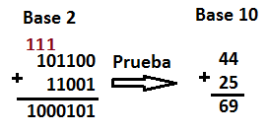
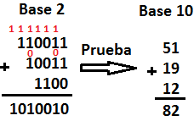
Suma en base 2
Las reglas cuando se suman números binarios
de un bit son:
Ejemplos

Slide 3
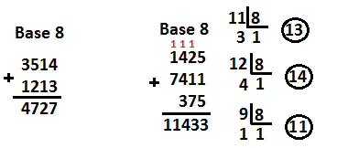
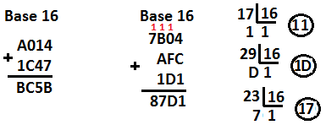
Suma en base 8
Ejemplos
Suma en base 16
Ejemplos

Slide 4
Ejercicios
Base 2
110010 1100001
101111 1100111
+111111 +1000001
________ ________
Base 8
34571 7777
10175 1567
+11111 +1541
_______ _____
13327
Base 16
FFDCA EEEE
9001E DCBA
+11111 +E014
________ _____
1A0EF9

Slide 5
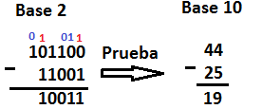
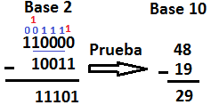
Resta en base 2
Las reglas cuando se restan números binarios
de un bit son:
Ejemplos

Slide 6
Resta en base 8
Ejemplos
Resta en base 16
Ejemplos

Slide 7
Ejercicios
Base 2
110010 1101101
- 101111 -1100111
________ ________
Base 8
34571 7006
-10175 -1567
______ _____
Base 16
FFDCA E005
-9001E -ACBA
________ ______

Slide 8
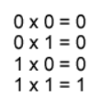
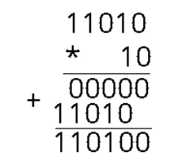
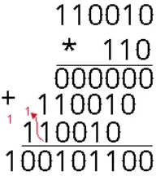
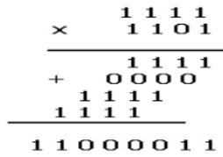
Multiplicación en base 2
Las reglas cuando se multiplican números binarios
de un bit son:
Ejemplos

Slide 9
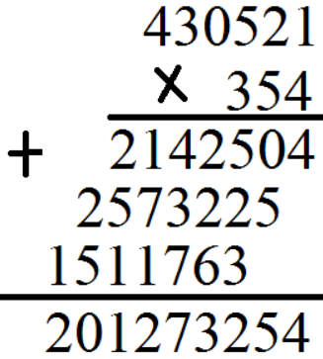
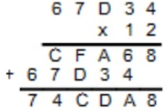
Multiplicación en base 8
Ejemplos
Multiplicación en base 16
Ejemplos

Slide 10
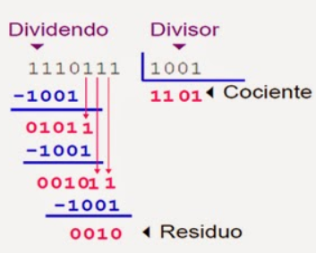
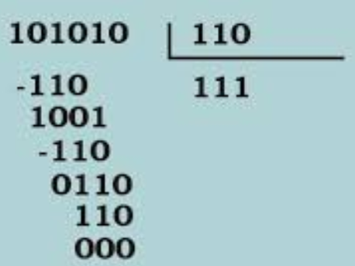
División en base 2
TAREA: Averiguar como es la división en base 8 y 16.

Slide 11
Ejercicios
Base 2
110010 1100001
*1011 *10111
________ ________
Base 8
345 706
*107 -157
______ _____
Base 16
FFCA E05
*901 -ACA
________ ______

Slide 12
Gracias

